Slide 1
南 方 谈 话
小组成员：徐文怡21209121（时代背景）
陈雯雯21209104（深圳视察）
陈 莹21209103（珠海视察）
葛颖莉21209106（武昌视察）
刘鸿铃21209109（总结与发展）
何乐怡21209107（时代内涵）
刘美希21209110（历史意义）

Slide 2
第一部分
时代背景
目
录
第二部分
具体内容
第三部分
历史意义
第四部分
时代内涵

Slide 3
第一部分
南方谈话的时代背景

Slide 4
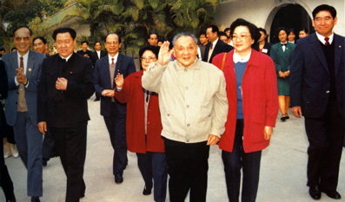
国际背景
时代背景
国内背景

Slide 5
20世纪80年代末90年代初，国际国内形势相当严峻
①国际共产主义运动连遭挫折，东欧社会主义国家的改革非但没有成功，反而改变了颜色。
②1991年，随着“八一九”事件发生，苏联迅速解体，东欧国家易帜剧变，国际共产主义运动顿时陷入低潮。
③东西两极体系彻底瓦解，两级冷战局面结束，世界力量对比失衡，出现了多极化的趋势，世界的大变动，大改组，新的霸权主义初露端倪。
国际上

Slide 6
前进还是后退？
以经济建设为中心？
扩大开放？

Slide 7
① 西方国家对中国实行制裁、封锁和孤立的政策，外商投资止步观望。
②外贸出口下降，旅游业萎缩
③在贯彻治理整顿方针过程中，有些措施以指令性计划和行政命令为主，要求急、力度大，发展速度受到一刀切的严格限制。
市场疲软、销售不畅、库存增加 生产萎缩、经济下滑
④在思想政治方面，“左”的东西再次浮现
国内改革开放正处于一个关键的历史时刻：历时三年的治理整顿任务基本完成，经济环境和经济秩序出现了有利改革的形势，但是，经济生活中如市场疲软、经济结构不合理等一些深层次的问题并没有从根本上解决
国内

Slide 8
第二部分
南方谈话的主要内容

Slide 9
深圳视察
中国要警惕右，但主要是防‘左’
珠海视察
不动摇
具体内容
武昌视察
三个有利于
总结与发展

Slide 10
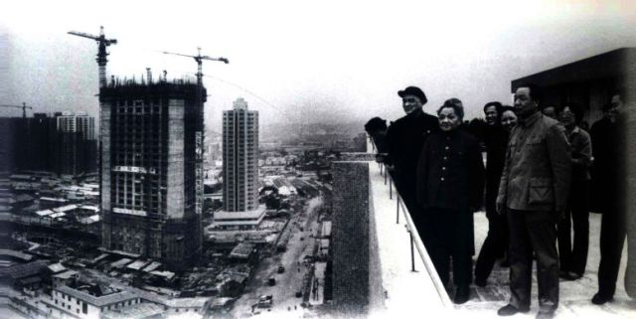
深圳视察
1992年邓小平在深圳：
中国穷了几千年，不能再等了
邓小平在国商大厦眺望建设中的深圳
https://v.ifeng.com/c/8CBTHzJ4v5v

Slide 11
改革推动了中国的进步，但对待改革，人们还存在着不同的认识。一些人担心改革会把中国引向资本主义，因而对待每一项改革措施，总要习惯性地问一问姓“社”还是姓“资”；“以阶级斗争为纲”的口号虽然已被摒弃，但残酷斗争、无情打击的阴影仍使许多人心有余悸。这种心态影响着中国改革的进度。

Slide 12
“不坚持社会主义，不改革开放，不发展经济，不改善人民生活，只能是死路一条。”
“姓‘资’还是姓‘社’的问题，判断的标准，应该主要看是否有利于发展社会主义社会的生产力，是否有利于增强社会主义国家的综合国力，是否有利于提高人民的生活水平。”
“计划和市场都是经济手段。社会主义的本质，是解放生产力，发展生产力，消灭剥削，消除两极分化，最终达到共同富裕。”
“现在有右的东西影响我们，也有‘左’的东西影响我们，但根深蒂固的还是‘左’的东西。有些理论家，政治家，拿大帽子吓唬人，不是右，而是‘左’。‘左’带有革命色彩，好像越‘左’越革命。‘左’的东西在我们党的历史上可怕呀！一个好好的东西一下子被他们搞掉了。右可以葬送社会主义，‘左’也可以葬送社会主义。中国要警惕右，但主要是防‘左’。”

Slide 13
中国要警惕右，但主要是防‘左’
右的错误主要表现为不敢坚持，甚至放弃原则，妥协退让；“左”的错误主要表现为实行超越革命发展阶段的政策，或者进行过火的党内斗争，在党内斗争中搞扩大化。
但是，我们不能对这个论断作简单化、绝对化的理解。“左”和右的错误，主要是在党的路线等重大问题上发生的，至于一般工作中的错误，特别是基层工作的问题，不要轻易说成是“左”或者右。

Slide 14
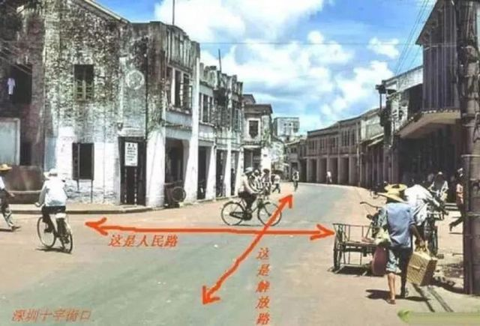
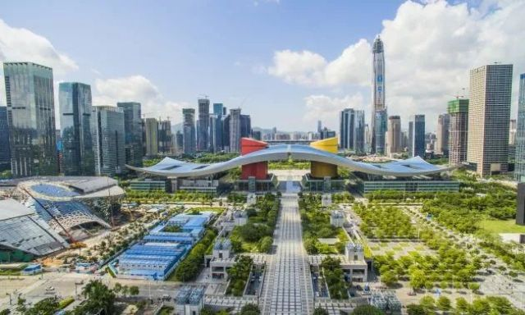
深圳特区是邓小平同志亲自开辟的最早的改革开放的试验地之一。
仅仅十几年，这片荒山海滩的小渔村已经发展成为举世瞩目的新兴工贸城市，成为中国改革开放的窗口。

Slide 15
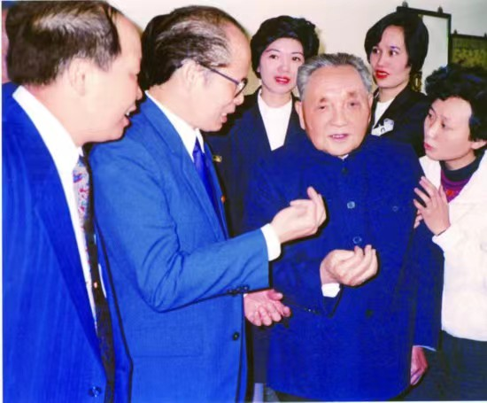
1992年视察珠海
◎改革开放的成功，不是靠本本，而是靠实践，靠实事求是；
◎科学技术是第一生产力，要提倡科学，靠科学才有希望；
◎坚持十一届三中全会以来的路线、方针、政策不变；
◎强调要争取时间，抓住机遇，大胆地试，大胆地闯；要警惕右，主要是防止“左”等。

Slide 16
案例
“不动摇”
2004年8月，珠海市委原书记梁广大接受记者采访时，充满深情地说出了小平对其心灵深处的影响。他还记得，1992年小平在珠海7天，讲得最多的一句话就是“不动摇”。
小平结束对珠海的视察时，梁广大表示坚决按他的指示，贯彻到底，小平笑着说——“我的用处就是不动摇！”

Slide 17
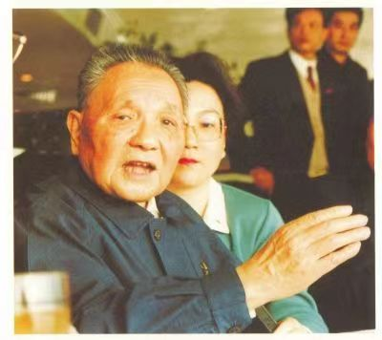
珠海市委原书记梁广大还实事求是地讲出了当时搞特区工作的种种思想顾虑，比如经济特区是不是用钱堆出来的？等等。
小平听得非常仔细，然后作了很多重要讲话。他说：“现在周边一些国家和地区经济发展比我们快，如果我们不发展或发展得太慢，老百姓一比较就会不满意了。人民是看实践。人民一看，还是社会主义好，还是改革开放好，我们的事业就会万古长青！”

Slide 18
小平说社会主义也可以搞市场经济；当前要警惕右，但主要是防止“左”；发展是硬道理，你们是特区，思想应该更解放一些，胆子应该更大一些，步伐应该更快一些；要坚持两手抓。在船上的重要讲话，是小平南方谈话中最重要的部分之一。
在珠海的七天时间里，他深入工厂、企业了解科技发展和生产情况，视察期间精辟而深刻地阐述了社会主义的本质特征，科学总结了改革开放的基本实践和基本经验，明确回答了当时困扰和束缚人们思想的许多重大问题。
在南巡讲话精神的指引下，敢为天下先的珠海发生了翻天覆地的变化，经过20年发展，那个贫穷落后的小渔村发展成为初具规模的现代化花园式海滨城市。2011年，全市地区生产总值和地方财政一般预算收入分别是20年前的13.6倍和17.8倍。

Slide 19
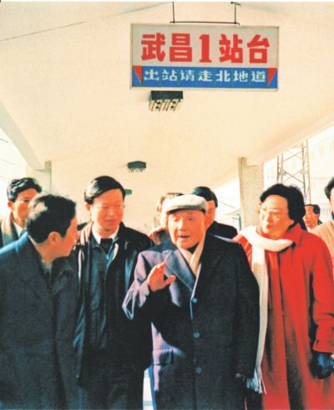
1992年视察武昌
◎发展才是硬道理；
◎形式主义也是官僚主义；
◎革命是解放生产力，改革也是解放生产力；
◎加快改革开放的步伐，大胆地试，大胆地闯；
◎判断改革开放和各项工作成 败得失的“三个有利于”标准。

Slide 20
加快改革开放的步伐，大胆地试，大胆地闯。邓小平说，改革开放胆子要大一些，敢于试验。姓“资”还是姓“社”，判断的标准应该是主要看是否有利于发展社会主义社会的生产力，是否有利于增强社会主义国家的综合国力，是否有利于提高人民的生活水平。关于计划与市场的关系问题，邓小平说，计划多一点还是市场多一点，不是社会主义与资本主义的本质区别。计划经济不等于社会主义，资本主义也有计划；市场经济不等于资本主义，社会主义也有市场。计划和市场都是经济手段。社会主义的本质，是解放生产力，发展生产力，消灭剥削，消除两极分化，最终达到共同富裕。社会主义要赢得与资本主义相比较的优势，就必须大胆吸收和借鉴人类社会创造的一切文明成果，吸收和借鉴当今世界各国包括资本主义发达国家的一切反映现代社会化生产规律的先进经营方式、管理方法。走社会主义道路，就是要逐步实现共同富裕。在谈到“左”和右的问题时，邓小平强调，要警惕右，但主要是防止“左”。

Slide 21
成果
“治理整顿”期间，我国经济发展出现滑坡，国内生产总值增长率从1987年的 11.6%、1988年的11.3%迅速降至1989年的4.1%、1990年的 3.8%，非公有制经济所占比例也有所削减。
1992年、1993年和1994年的国内生产总值较上年增长率分别为 14.2%、14.0%、13.1%;在对外开放方面，实际利用外资金额从1990年的 34.87亿美元快速增长至1994年的337.67亿美元。

Slide 22
视察行程
坚持党的基本路线不动摇，这是讲话的灵魂
1992年1月17日（农历腊月十三）乘坐专列从北京南下，沿途不停，18日抵达武昌
1月19日上午9时整，专列驶进深圳火车站。
1月23日上午9时40分，小平同志乘坐轮船离开蛇口港，横越伶仃洋，向珠海驶去。1月23日上午11时许，小平同志抵达珠海经济特区
1992年1月30日，邓小平前往上海视察

Slide 23
要点总结
第一，坚持党的“一个中心、两个基本点”的基本路线，一百年不动摇。
第二，加快改革开放的步伐，大胆地试，大胆地闯。
第三，抓住有利时机，集中精力把经济建设搞上去。强调了科技和教育在经济发展中的作用。经济发展得快一点，必须依靠科技和教育。科学技术是第一生产力。

Slide 24
第四，坚持两手抓，两手都要硬。对干部和共产党员来说，廉政建设要作为大事来抓。
第五，正确的政治路线要靠正确的组织路线来保证。培养人，要按照“革命化、年轻化、知识化、专业化”的标准，选拔德才兼备的人才班子。
第六，坚定社会主义信念。我们要在建设有中国特色的社会主义道路上继续前进。

Slide 25
发展
2022年10月16日，在中国共产党第二十次全国代表大会上，习近平总书记发表重要讲话，为全面建设社会主义现代化国家新征程上怎样以新作为新成就铸就新的更大荣光做出科学指导。在二十大报告中我们也能看到对邓小平南方谈话要点和精神的继承与发展。

Slide 26
我们以巨大的政治勇气全面深化改革，打响改革攻坚战，加强改革顶层设计，敢于突进深水区，敢于啃硬骨头，敢于涉险滩，敢于面对新矛盾新挑战，冲破思想观念束缚，突破利益固化藩篱，坚决破除各方面体制机制弊端，各领域基础性制度框架基本建立，许多领域实现历史性变革、系统性重塑、整体性重构，新一轮党和国家机构改革全面完成，中国特色社会主义制度更加成熟更加定型，国家治理体系和治理能力现代化水平明显提高。
改革开放是党在新的时代条件下带领全国各族人民进行的新的伟大革命，是当代中国最鲜明的特色，是党和人民事业大踏步赶上时代的重要法宝。每一次重大的改革都给党和国家的发展注入新的活力，给事业前进增添强大动力。党和人民事业就是在不断深化改革中波浪式向前推进的，就是在改革从试点向推广拓展、从局部向全局推进中不断发展的。

Slide 27
实行更加积极主动的开放战略，构建面向全球的高标准自由贸易区网络，加快推进自由贸易试验区、海南自由贸易港建设，共建“一带一路”成为深受欢迎的国际公共产品和国际合作平台。形成更大范围、更宽领域、更深层次对外开放格局。
本国发展
经济特区
世界发展
一带一路

Slide 28
党的十八大提出，要在全党深入开展以为民务实清廉为主要内容的党的群众路线教育实践活动。持之以恒正风肃纪，以钉钉子精神纠治“四风”，反对特权思想和特权现象，坚决整治群众身边的不正之风和腐败问题，纠治了一些多年未除的顽瘴痼疾。开展了史无前例的反腐败斗争，以“得罪千百人、不负十四亿”的使命担当祛疴治乱，不敢腐、不能腐、不想腐一体推进，“打虎”、“拍蝇”、“猎狐”多管齐下，反腐败斗争取得压倒性胜利并全面巩固，
物必先腐 而后虫生

Slide 29
第三部分
南方谈话的时代内涵

Slide 30
历史内涵
抓住了时代所带来的机遇，认识到改革开放的紧迫性
是一次巨大的思想解放运动，厘清了姓“资”与姓“社”的焦点问题
创造性地提出“三个有利于”思想
发展

Slide 31
现实内涵
有时代规定的紧迫性，更有现实的紧迫性
现实性

Slide 32
第四部分
南方谈话的历史意义

Slide 33
南方谈话指导意义
第一，“南方谈话”从历史发展动力的高度，提出“革命是解放生产力，改革也是解放生产力”。
第二，“南方谈话”强调改革要打破在计划与市场问题上的束缚，提出社会主义可以搞市场经济。
第三，“南方谈话”从社会主义本质论出发，提出要消除两极分化，实现共同富裕。
第四，“南方谈话”强调必须注重大胆吸收和借鉴国外先进经验，要坚定不移地对外开放。

Slide 34
南方谈话的重要历史意义
邓小平在中国面临向何处去的重大历史关头，高举改革开放旗帜，坚持解放思想，抓住
历史机遇，大大加快了中国的发展。
1992年邓小平南方谈话，是在国际国内政治风波严峻考验的重大历史关头，坚持十一届
三中全会以来的理论和路线，深刻回答长期束缚人们思想的许多重大认识问题，把改革
开放和现代化建设推进到新阶段的又一个解放思想、实事求是的宣言书。极大地解放了
人们的思想和坚定了人们的社会主义信念，极大地推动了我国改革开放的进程，是建设
有中国特色社会主义道路上的又一座里程碑。

Slide 35
感 谢 观 看

